Slide 1
오픈소스SW기초 6분반
분산 투자 전략 지원,
SABU
#주식 #분산 투자
사고8조
정보통계학과 32200472 김동혁
컴퓨터공학과 32211228 김태형
소프트웨어학과 32232597 엄세훈

Slide 2
분산 투자 전략 지원, SABU
목차
1
개요
2
오픈소스
3
역할
4
향후 계획

Slide 3




분산 투자 전략 지원, SABU
최근 금융 시장의 흐름
개요 / 오픈소스 / 역할 / 향후 계획
최근 금융 시장의 높아진 변동성

Slide 4

분산 투자 전략 지원, SABU
주제 소개
개요 / 오픈소스 / 역할 / 향후 계획
“Sell And Buy, SABU”
주가에 영향을 줄 수 있는 데이터를 선정하여 클러스터링 후 이에 기반한 분산 투자를 지원할 수 있는 정보 제공 서비스
최근 금융 시장의 변동성이 커짐에 따라 개별 종목에 대한 의존도를 줄이고, 효과적인 분산 투자의 중요성이 더욱 강조
체계적이고 데이터 기반의 종목 그룹핑 필요
주가에 영향을 주는 다양한 특성을 반영하여 종목을 다차원적으로 클러스터링
→ 보다 신뢰할 수 있고 위험 대비 수익률을 개선하는 분산 투자 포트폴리오 구성에 도움이 될 수 있는 정보 제공!

Slide 5

분산 투자 전략 지원, SABU
오픈소스 소개
개요 / 오픈소스 / 역할 / 향후 계획
직접 구현할 부분: 클러스터링 시각화 + 백테스팅
사용할 API
& 오픈소스
대표적으로 사용할 오픈소스의 분야는 데이터 시각화, 모델 트레이닝, 데이터 수집, 개발 툴 등
시각화
모델 트레이닝
데이터 수집
개발 툴
해당 분야에서 활용 가능한 오픈소스 라이브러리와 도구 중, 프로젝트 목적에 적합한 기술들을 후보로 선정
라이브러리는 무수히 많기 때문에 픽스를 하기 보다는 상황에 따라 유연하게 변경

Slide 6




분산 투자 전략 지원, SABU
후보 기술 스택
개요 / 오픈소스 / 역할 / 향후 계획
시각화
모델 트레이닝
데이터 수집
개발 툴
- Python: matplotlib
- 웹: ApexChart.js
- pandas
- scikit-learn
- numpy
- requests
- Alpha Vantage API (미국 주가 API)
- React Framework
상황과 목적에 따라 유연하게 변경

Slide 7
분산 투자 전략 지원, SABU
역할 분담
개요 / 오픈소스 / 역할 / 향후 계획
전반적인 프로젝트 관리
GitHub 관리
웹 개발
오픈소스 적용
시각화
“SABU”
데이터 분석
데이터 수집 및 시각화
Feature 선정
데이터 전처리
데이터 분석
발표 자료 제작
Feature API 요청
데이터 수집
시각화
발표 자료 제작
GOAL
김동혁
김태형
엄세훈

Slide 8
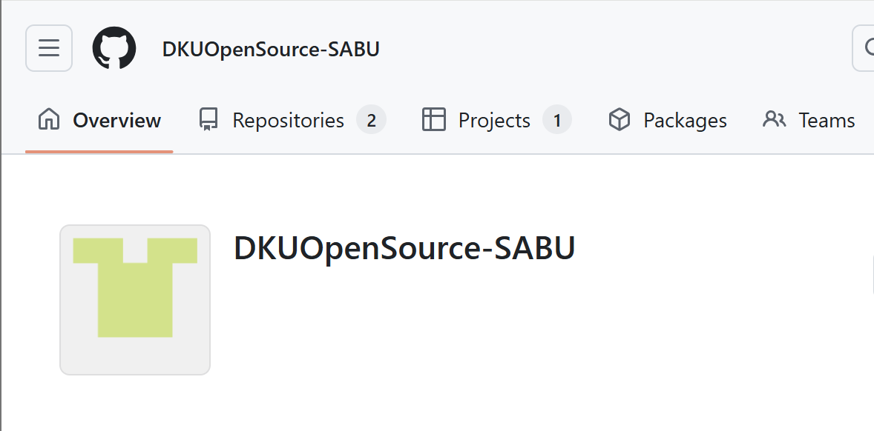
분산 투자 전략 지원, SABU
향후 계획
개요 / 오픈소스 / 역할 / 향후 계획
매주 월요일 16시 정기 회의 진행
GitHub: DKUOpenSource-SABU에서 진행 상황 관리
웹 개발 / Feature 선정 / 데이터 수집 / 데이터 전처리 진행
사용 언어: Python
GitHub: DKUOpenSource-SABU
5/14 진행 상황 중간 보고
5/28 개발 마무리 및 최종 보고
(마무리 못할 시 진행 상황 보고, 6/11 최종 보고)

Slide 9
감사합니다.

